Slide 1
HERZLICH WILLKOMMEN zur Lektion 8

Slide 2
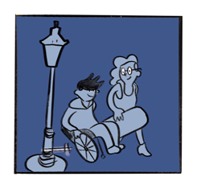
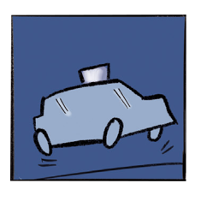
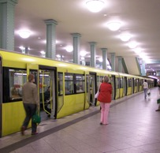
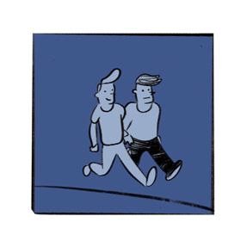
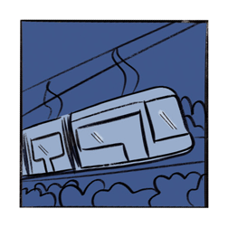
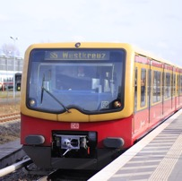

Welche Transportmittel nutzt ihr?
Sprecht im Team.
Hey! Wie kommst du zur Schule?
Ich fahre mit der Tram und dann gehe ich zu Fuß. Und du?
Im Sommer fahre ich mit dem Fahrrad. Im Winter fahre ich mit dem Bus.
2

Slide 3
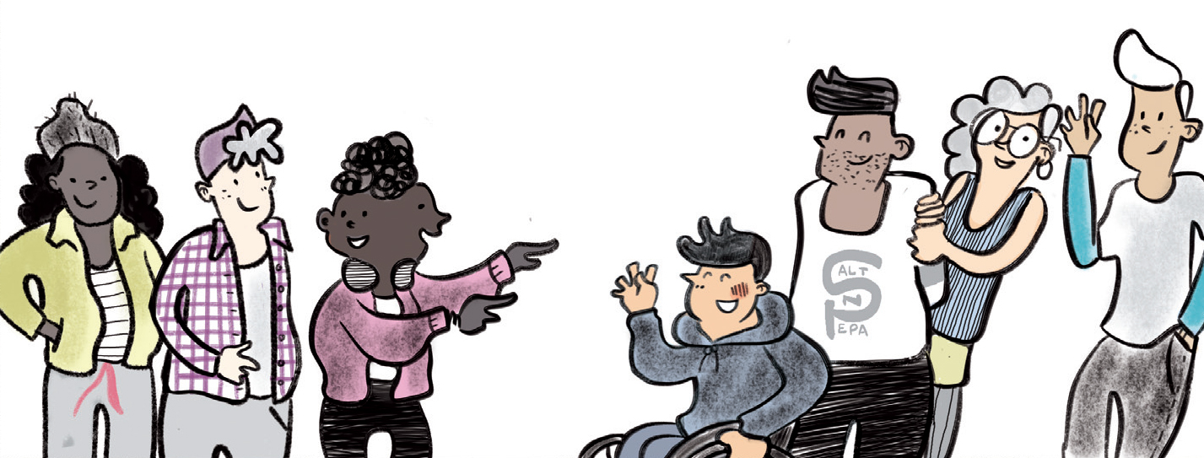
Unser Lernziel heute
Wir lesen das Comicbuch zu Ende.
Wir schreiben die Geschichte weiter.
3

Slide 4
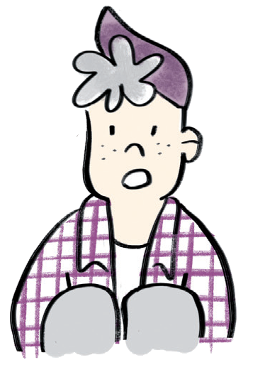

Wo ist Mos Handy?
Spekuliert im Team und macht Notizen!
Ich glaube, Mo hat xies Handy …
Ich bin mir sicher, dass xies Handy …
Wahrscheinlich ist xies Handy …
4

Slide 5

Wir lesen Seiten 17-19
5

Slide 6
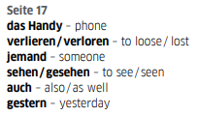
6

Slide 7
7

Slide 8
8

Slide 9
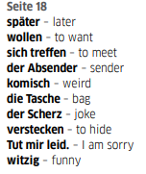
9

Slide 10
10

Slide 11
11

Slide 12

12

Slide 13
13

Slide 14
Mos Handy
Sprecht im Team über die Fragen.
Wo war Mos Handy?
Wer hat Mos Handy versteckt? Warum?
14

Slide 15
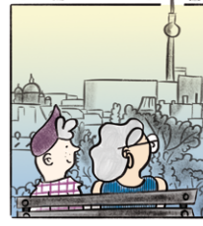
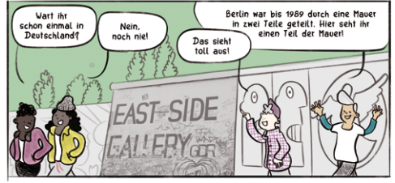
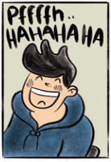
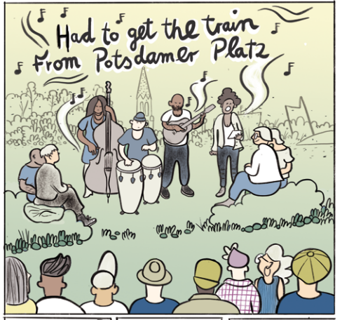
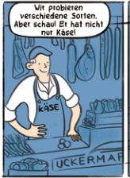
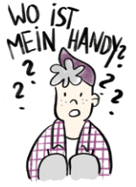
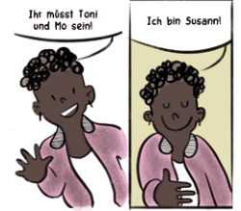
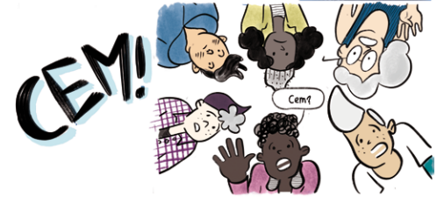
Was ist passiert?
Bringt die Karten in die richtige Reihenfolge.
1
3
7
8
9
2
4
6
10
5
15

Slide 16
Was ist passiert?
Toni und Mo lernen Susa und ihr Freund:innen kennen.
Zuerst sehen sie sich die East Side Gallery.
Sie fragen nach dem Weg zum Half Pipe.
Nach der Half Pipe hören sie Live-Musik im Görlitzer Park.
Danach gehen sie zur Markthalle und bestellen Essen.
Cem wird krank und alle fahren nach Hause.
Mo kann xies Handy nicht finden.
Mo findet xies Handy. Markus hat es versteckt!
Mo liest Ricardas SMS.
Am Ende sitzen Ricarda und Mo zusammen auf einer Bank.
16

Slide 17
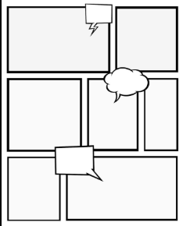
Was passiert danach?
Schreibt die Geschichte weiter...
Haben Mo und Ricarda ein Date?
Findet die Gruppe die Half Pipe?
Läuft alles nach Plan oder nicht?
17

Slide 18
Was passiert danach?
Präsentiert eure Geschichte!
Zuerst ...
Dann ...
Danach ...
Am Ende ...
18

Slide 19

Haben wir unsere Lernziele erreicht?
Wir lesen das Comicbuch zu Ende.
Wir schreiben die Geschichte weiter.
19

Slide 20
Bis zum nächsten Mal mit
20

